Slide 1




3. Symmetrisk og Asymmetrisk nøglekryptering og digitale signaturer
Redegør for og vis eksempler på symmetrisk og asymmetrisk nøglekryptering, samt anvendelsen af disse i digitale signaturer. Samt forklar hvordan digitale signaturer anvendes og stoles på i praksis.

Slide 2
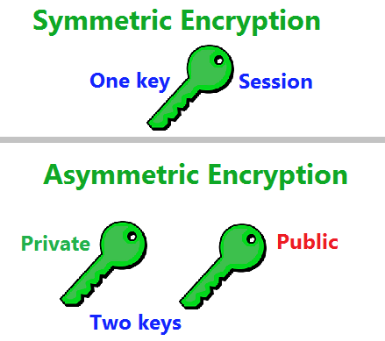
Symmetrisk vs Asymmetrisk

Slide 3
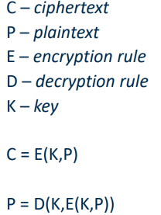
Symmetrisk kryptering

Slide 4
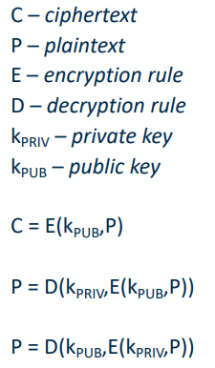
Asymmetrisk kryptering

Slide 5
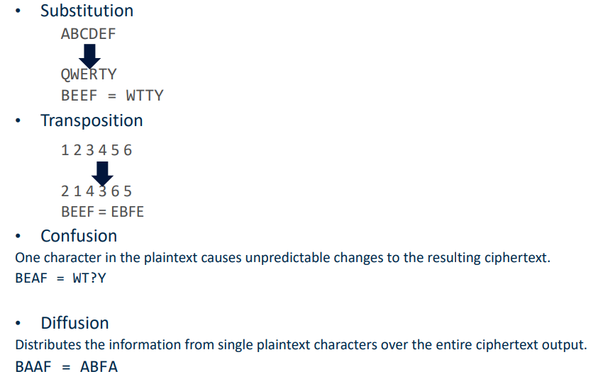
Fællesnævnere

Slide 6
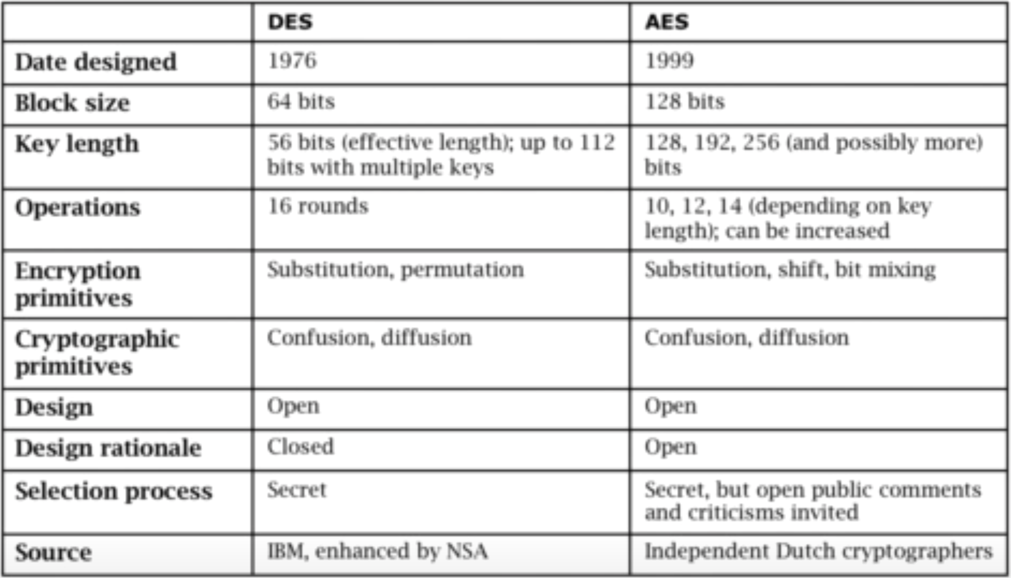
Symmetrisk: DES/AES

Slide 7
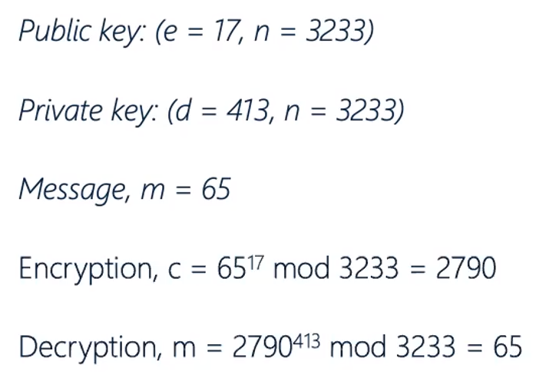
Asymmetrisk: RSA (1978)
Baserer sig på faktorering af store primtal (Eksponentiel tidskompleksitet)
Kryptering sker ved integer par (e, n) og dekryptering (d, n)

Slide 8
SSL/TLS
SSL: Secure Socket Layer
TLS: Transport Layer Security (fra SSL 3.0)
TLS 1.0, 1.1, 1.2, 1.3 (Backwards kompatibilitet på hjemmesider)
Et og tovejs

Slide 9
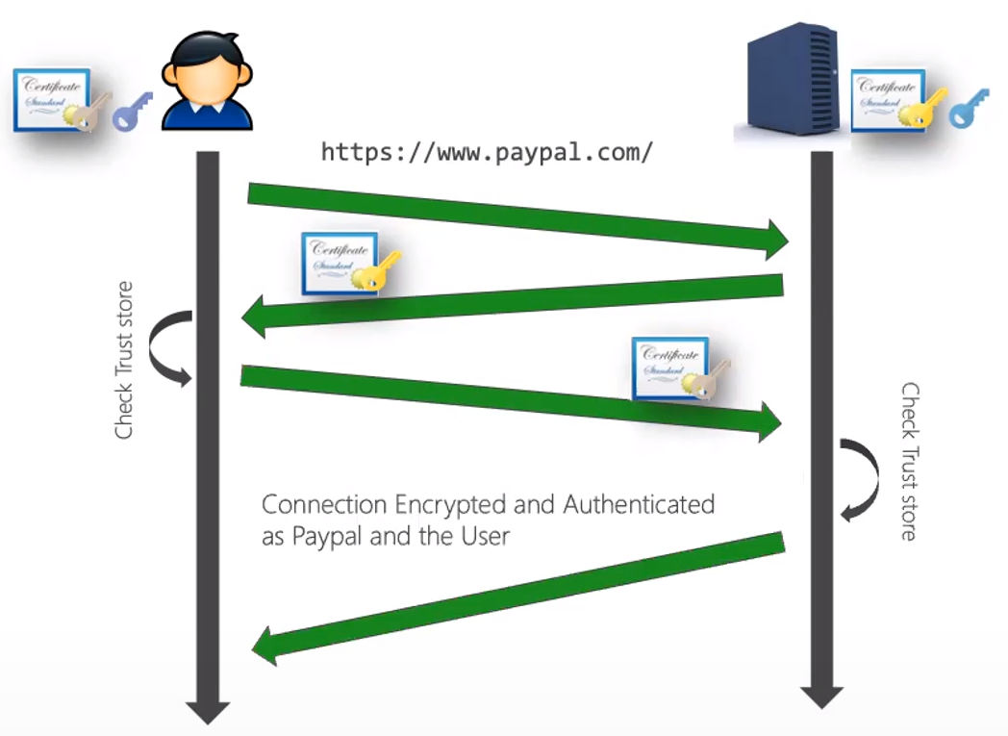
Tovejs SSL/TLS
Svært at medbringe nøgle

Slide 10
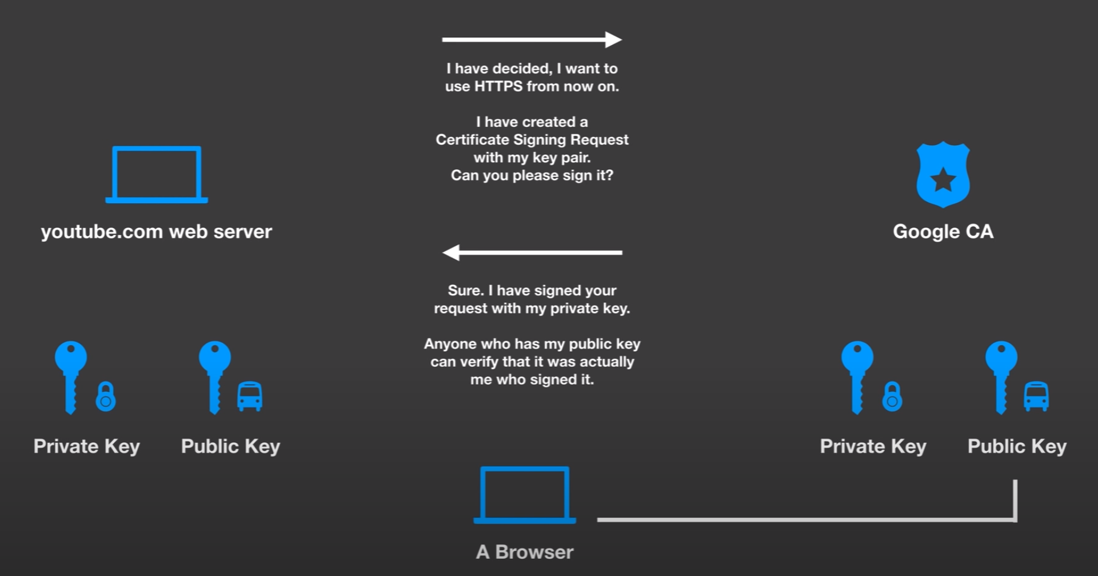
Digitale certifikater

Slide 11
Udstedelse af digitalt certifikat fra CA

Slide 12
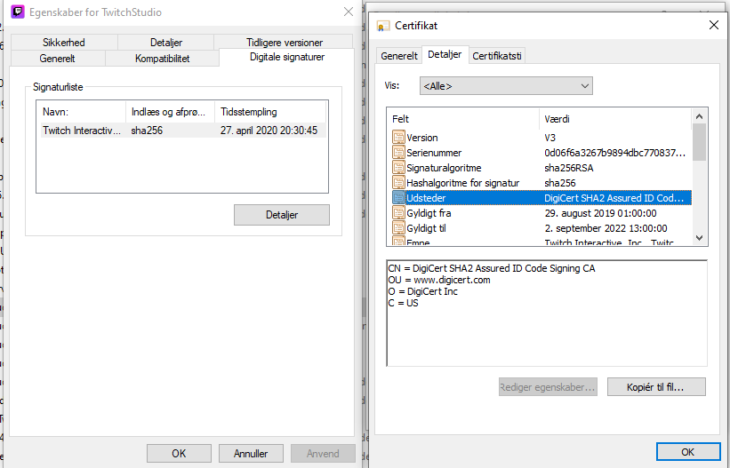
Digitale certifikater
Code sign (Windows program)

Slide 13

HPKP (http Public Key Pinning)
Trust on first use (pin public key)
Brugere låst ude
Mobile apps

